Slide 1
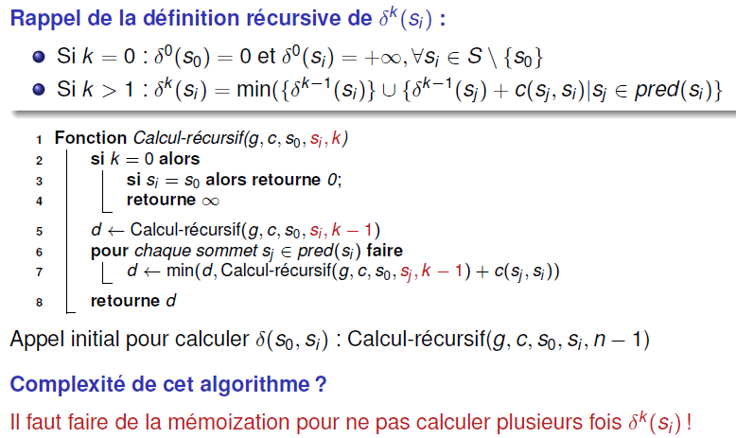
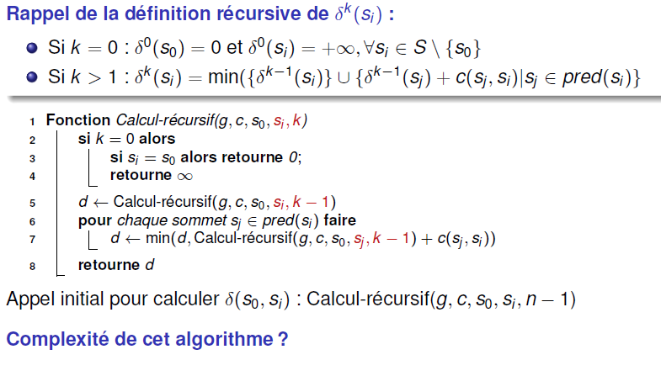
Algo 1 : Calcul récursif

Slide 2
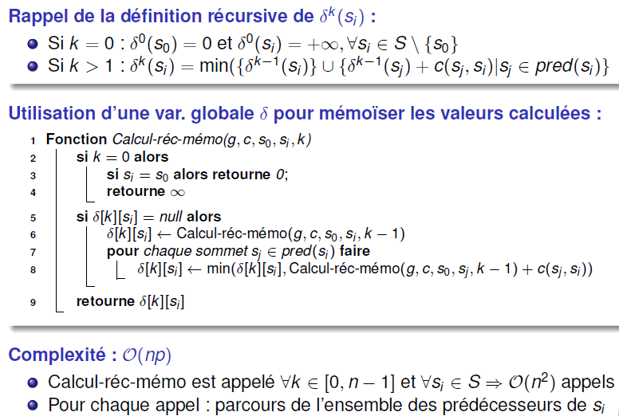
Algo 2 : Calcul récursif avec mémoïsation

Slide 3
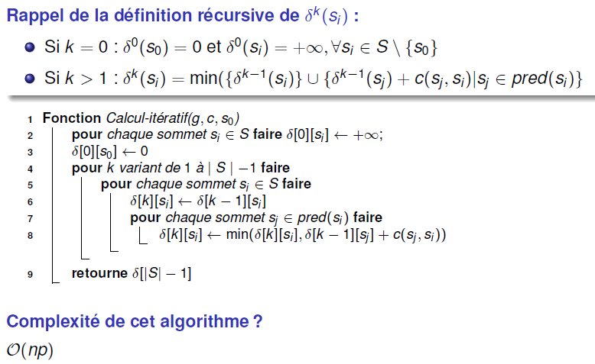
Algo 3 : Calcul itératif, de bas en haut

Slide 4
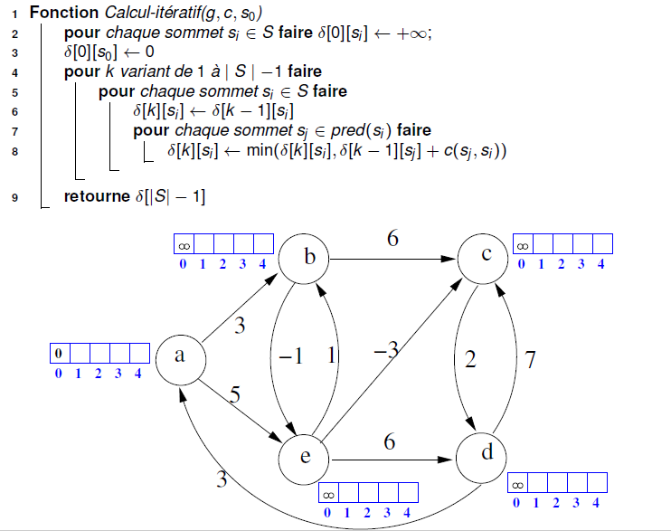

Slide 5
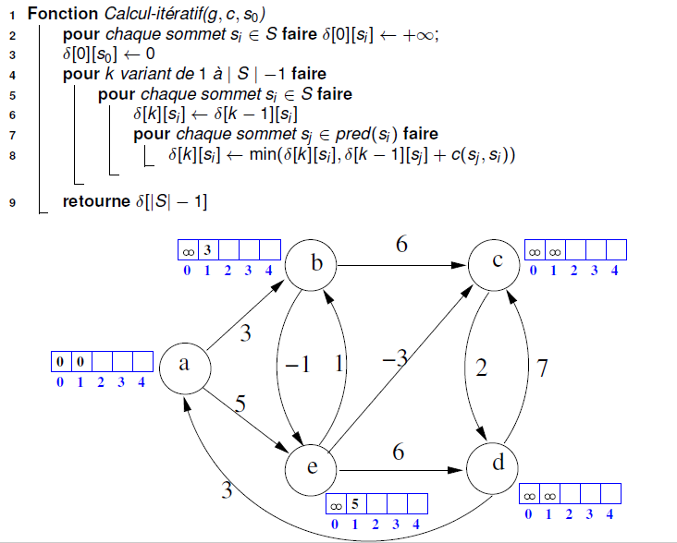

Slide 6


Slide 7
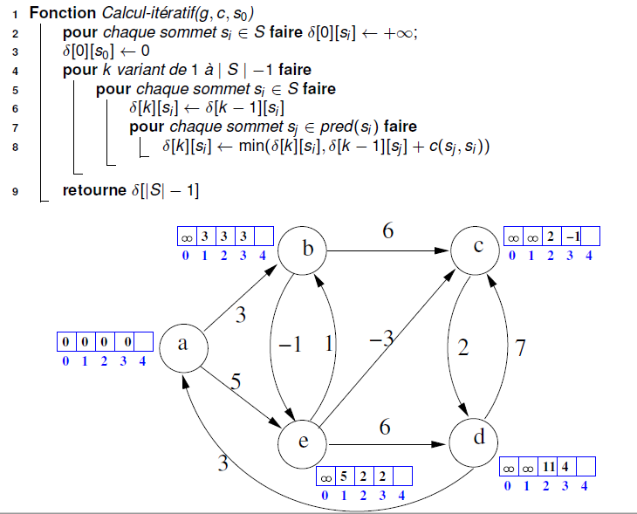

Slide 8
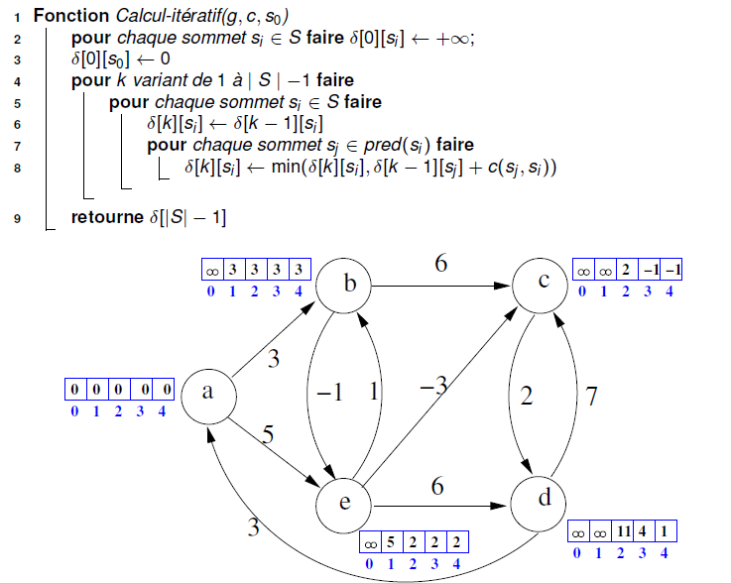

Slide 9
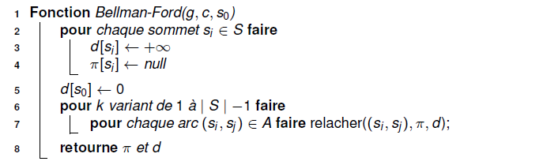
Algo 4 : Bellman-Ford (avec procédure de relâchement)

Slide 10

Bellman-Ford
Que change le fait d’utiliser un seul tableau d ?
Complexité pour un graphe ayant n sommets et p arcs ?
𝒪(np)
Possibilité d’améliorer les performances (sans changer la complexité) :
Arrêter dès que d n’est plus modifié
Ne relâcher que les arcs (s_{i} ; s_{j} ) pour lesquels d[s_{i}] a été modifié

